Slide 1
บทที่ 2.1 ชนิดและโครงสร้างคาร์โบไฮเดรต

Slide 2
ความสำคัญของคาร์โบไฮเดรต
: เป็นสารประกอบอินทรีย์ชนิดหนึ่ง
: องค์ประกอบหลักคล้ายน้ำ คือ ประกอบด้วย ไฮโดรเจนและออกซิเจน
ด้วยสัดส่วน 2:1 จึงเรียกรวมว่า คาร์โบไฮเดรต
: หน้าที่สำคัญ คือ เป็นองค์ประกอบของโครงสร้างผนังเซลล์ของพืช
และเป็นสารให้พลังงานแก่ร่างกาย
: ในธรรมชาติพบได้ทั้งในพืช สัตว์ และจุลินทรีย์

Slide 3
ความสำคัญของคาร์โบไฮเดรต
คาร์โบไฮเดรตเป็นโภชนะที่สำคัญในอาหารสัตว์
เป็นแหล่งพลังงานสำคัญในขบวนการทางชีวเคมีต่าง ๆ ในร่างกาย
นอกจากสัตว์จะได้พลังงานส่วนใหญ่จากคาร์โบไฮเดรตแล้ว ไขมันและโปรตีนก็จัดเป็นโภชนะที่ให้พลังงานได้เช่นเดียวกัน

Slide 4
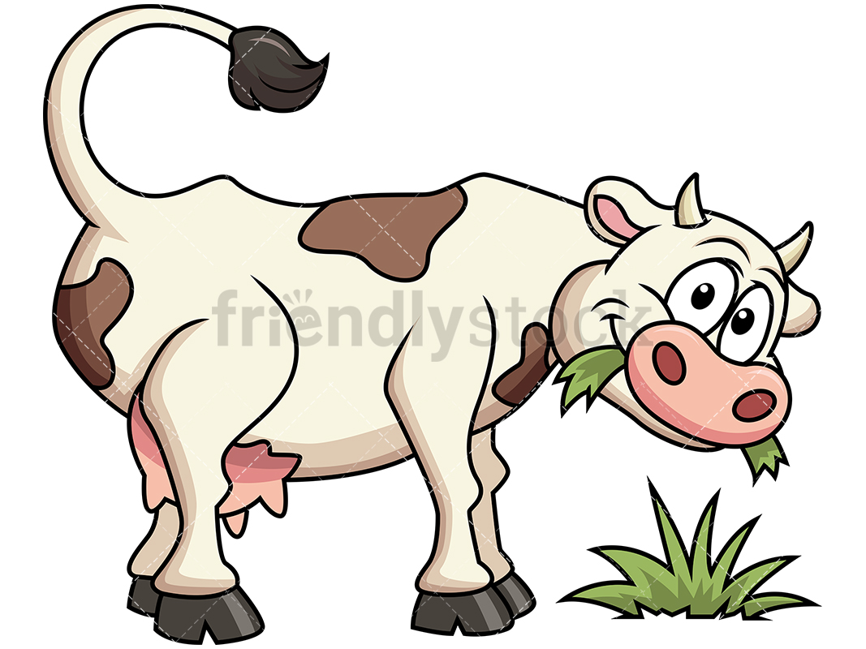
ความสำคัญของคาร์โบไฮเดรต
ถูกย่อยในทางเดินอาหาร
น้ำตาลในเลือด
ถูกดูดซึม
ใช้ประโยชน์ในรูป ATP
สะสมในรูปของไกลโคเจน

Slide 5
กระบวนการสังเคราะห์แสง
คลอโรฟิลล์
6 CO₂
+
6 H₂O
C₆H₁₂O₆
+
6O₂
แสง
องค์ประกอบของเนื้อเยื่อพืชและผนังเซลล์พืช
นำไปสังเคราะห์คาร์โบไฮเดรตเชิงซ้อนชนิดต่างๆ เช่น ไดแซ็กคาไรด์ โอลิโกแซ็กคาไรด์ และพอลิแซ็กคาไรด์

Slide 6
ประเภทของคาร์โบไฮเดรต
ในทางอาหารสัตว์สามารถแบ่งคาร์โบไฮเดรตออกเป็น 2 ประเภท คือ
1. คาร์โบไฮเดรตที่เป็นโครงสร้าง (structural carbohydrate)
2. คาร์โบไฮเดรตที่ไม่ใช่โครงสร้าง (non structural carbohydrate)

Slide 7
1. คาร์โบไฮเดรตที่เป็นโครงสร้าง (structural carbohydrate)
หมายถึง คาร์โบไฮเดรตที่เป็นส่วนประกอบของผนังเซลล์ของพืช เช่น เซลลูโลส (cellulose) เฮมิเซลลูโลส (hemicellulose) และเพคติน (pectin) เป็นต้น
ทำหน้าที่สร้างความแข็งแรงให้แก่ผนังเซลล์
เอนไซม์จากสัตว์ไม่สามารถเข้าย่อยได้
จุลินทรีย์ที่อยู่ในกระเพาะรูเมนหรือที่ไส้ติ่งสามารถผลิต เอนไซม์เซลลูเลส (cellulase) สำหรับย่อยเซลลูโลส

Slide 8
2. คาร์โบไฮเดรตที่ไม่ใช่โครงสร้าง (non structural carbohydrate)
คาร์โบไฮเดรตที่เป็นส่วนประกอบต่าง ๆ ภายในเซลล์ ได้แก่ น้ำตาล (sugar) ชนิดต่างๆ ซึ่งเอนไซม์จากสัตว์สามารถย่อยและใช้ประโยชน์ได้โดยตรง

Slide 9
ประเภทของคาร์โบไฮเดรต
ในทางเคมีแบ่งตามจำนวนหน่วยของน้ำตาลที่เป็นองค์ประกอบได้เป็น 4 ประเภท คือ
1. โมโนแซคคาไรด์ (monosaccharide)
2. ไดแซคคาไรด์ (disaccharide)
3. โอลิโกแซคคาไรด์ (oligosaccharide)
4. โพลีแซคคาไรด์ (polysaccharide)

Slide 10
1. monosaccharide
เป็น simple sugar มีหมู่ aldehyde หรือหมู่ ketone หนึ่งหมู่
ละลายน้ำได้ มีรสหวาน
ที่สำคัญ คือ glucose, fructose, galactose และ mannose เป็นต้น
glucose มีความสำคัญมาก เพราะเป็นโมเลกุลพื้นฐานของ starch และ cellulose

Slide 11
1. monosaccharide

Slide 12
1. monosaccharide
น้ำตาลเพนโทส
:พบรูปอิสระน้อยมาก ส่วนใหญ่เป็นองค์ประกอบใน polysaccharides ได้แก่
1. ไซโลส (xylose)
:พบในโมเลกุลของไซแลน ซึ่งพบในซังข้าวโพด ฟางข้าว รำข้าวต่าง ๆ
:อาจพบในผลไม้บางชนิด เช่น เชอรี่ ท้อ สาลี่ พลัม

Slide 13
1. monosaccharide
น้ำตาลเพนโทส
2. อะราบิโนส (arabinose)
: พบมากในโมเลกุลของกัม เพกติน มิวซิเลจ และเฮมิเซลลูโลส
: พบในผลไม้บางชนิด เช่น แอปเปิ้ล มะนาว และองุ่น เป็นต้น

Slide 14
1.monosaccharide
น้ำตาลเพนโทส
3. ไรโบส (ribose)
: เป็นองค์ประกอบใน Nucleic acid ได้แก่ RNA และโคเอนไซม์นิวคลีโอไทด์
:อนุพันธ์ที่สำคัญ คือ 2-ดีออกซีไรโบส เป็นองค์ประกอบใน DNA

Slide 15
1. monosaccharide
น้ำตาลเฮกโซส
: ที่สำคัญ ได้แก่ กลูโคส
: น้ำตาลอื่น ได้แก่ ฟรุกโทส กาแล็กโทส และแมนโนส
1. น้ำตาลกลูโคส
:เป็นองค์ประกอบใน
:disaccharide (maltose, sucrose and lactose)
:oligosaccharide (raffinose and dextrin)
:polysaccharide (starch, cellulose and glycogen)

Slide 16
1. monosaccharide
น้ำตาลเฮกโซส
2. น้ำตาลฟรุกโทส หรือ ลีวูโลส (levulose)
: เป็นน้ำตาลคีโทสชนิดเดียวที่สำคัญมากในอาหาร
: ในธรรมชาติพบใน ผลไม้ ผัก ธัญพืช น้ำผึ้ง
3. น้ำตาลกาแล็กโทส
: พบเป็นอิสระน้อยมาก ได้จากการไฮโดรไลซ์น้ำตาลแล็กโทสด้วย
กรดซัลฟูริก ความเข้มข้น 2%

Slide 17
1. monosaccharide
น้ำตาลเฮกโซส
4. น้ำตาลแมนโนส
: ในธรรมชาติพบบ้างเล็กน้อย ใน ส้ม และเมล็ดที่กำลังงอก
: ส่วนใหญ่อยู่ในรูปที่กำลังงอก เช่น ในสัตว์ น้ำตาลแมนโนสเป็น
องค์ประกอบในโมเลกุลของไกลโคลิพิด และไกลโคโปรตีน

Slide 18
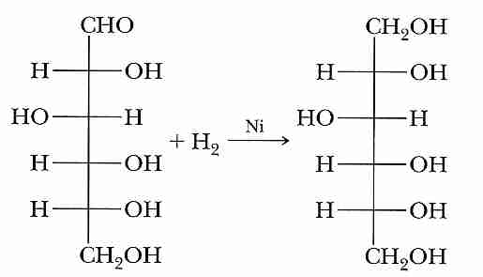
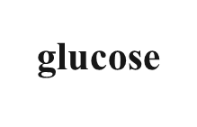
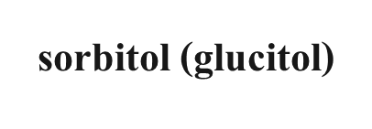
อนุพันธ์ของโมโนแซ็คคาไรด์
1. น้ำตาลแอลกอฮอล์
: เป็นอนุพันธ์น้ำตาลที่ได้จากปฏิกิริยารีดักชันของน้ำตาลอิสระ
: ทำให้หมู่ –CHO ถูกแทนที่ด้วย –CH₂OH

Slide 19
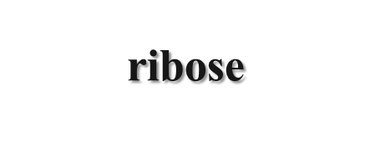
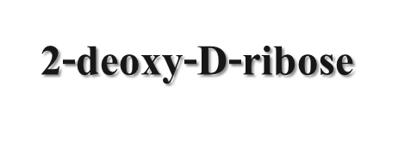
อนุพันธ์ของโมโนแซ็คคาไรด์
2. น้ำตาลดีออกซี (deoxy sugar)
: เป็น aldo-hexose ที่หมู่ –CH₂OH ถูกแทนที่ด้วย –CH₂ หรือ –CH₃
: เช่น 2-deoxy-D-ribose เป็นองค์ประกอบใน nucleotide

Slide 20
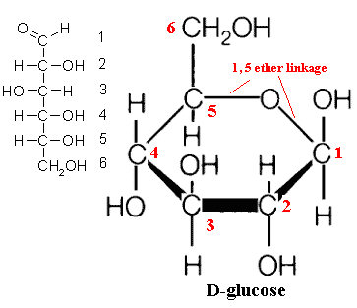
อนุพันธ์ของโมโนแซ็คคาไรด์
3. น้ำตาลกรด (sugar acid)
: เกิดจาก oxidation ของหมู่ (-CHO) เป็นหมู่ (-COOH) จึงเป็นอนุพันธ์ของกรดอินทรีย์ เรียกรวมว่า uronic acids
: เช่น กรดกลูโคโรนิก กรดแมนนูโรนิก กรดกาแล็กทูโรนิก

Slide 21
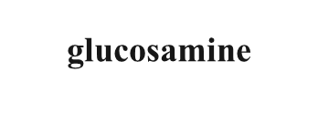
อนุพันธ์ของโมโนแซ็คคาไรด์
4. น้ำตาลอะมิโน
: เกิดจากหมู่ (-OH) ถูกแทนที่ด้วยหมู่ (-NH₂)
ที่คาร์บอนตำแหน่งที่ 2 ของ aldo-hexose

Slide 22
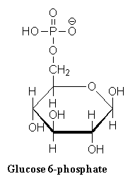
อนุพันธ์ของโมโนแซ็คคาไรด์
5. น้ำตาลฟอสเฟต
: เป็นน้ำตาลที่ถูกเติมด้วย phosphoric acid
: เรียกปฏิกิริยานี้ว่า phosphorilation
: เกิดใน metabolism ของน้ำตาล เช่น กลูโคส – 6- ฟอสเฟต
6. อนุพันธ์อื่นๆ
: เช่น กรดแอสคอร์บิก หรือวิตามินซี

Slide 23
2. disaccharide
: ประกอบด้วย monosaccharide 2 โมเลกุล
: เป็นน้ำตาลชนิดเดียวกันหรือต่างชนิดกันก็ได้
: ต่อกันด้วยพันธะไกลโคไซด์
: สูตรทั่วไปคือ C₁₂ (H₂O)₁₁ เช่น
ซูโครส = กลูโคส+ฟรุกโทส
มอลโทส = กลูโคส+กลูโคส
แล็กโทส = กลูโคส+กาแล็กโทส

Slide 24
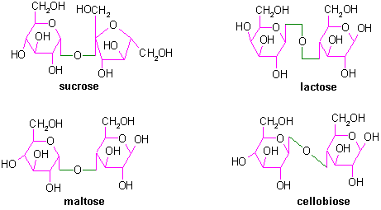
2. disaccharide

Slide 25
2. disaccharide
1. ซูโครส (sucrose)
: เกิดจากการสร้างพันธะระหว่าง ∞–D–glucose (C1) กับ fructose (C2)
: พบมากใน อ้อย หัวบีท

Slide 26
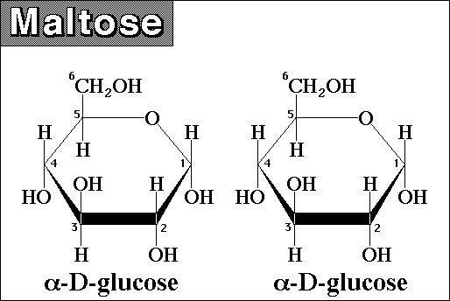
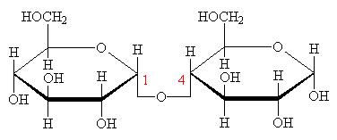
2. disaccharide
2. มอลโทส (maltose)
: เกิดจากการสร้างพันธะระหว่าง ∞–D–glucose (C1) กับ ∞–D–glucose หรือ β–D–glucose (C4)
:พบมากในเมล็ดงอก เช่น ข้าวบาร์เลย์ ข้าวมอลท์ และน้ำเชื่อมข้าวโพด
ตัวอย่าง ∞–D–glucose กับ ∞–D–glucose

Slide 27
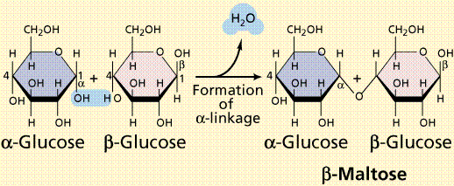
2. disaccharide
ตัวอย่าง ∞–D–glucose กับ β–D–glucose(C4)

Slide 28
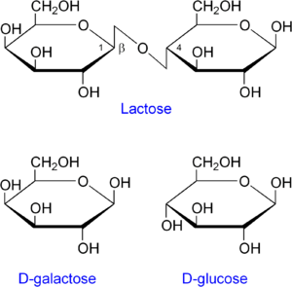
2. disaccharide
3. แลกโทส (lactose)
:เกิดจากการสร้างพันธะระหว่าง β–D–glucose (C1) กับ ∞–หรือ β–D–glucose (C4)
: พบมากในน้ำนมสัตว์เลี้ยงลูกด้วยนม

Slide 29
สมบัติของน้ำตาล
Monosaccharide ทุกชนิด (ยกเว้น hydroxyacetone)
:สามารถหมุนเกิด sterioisomerism
:มีไอโซเมอร์ทีเห็น mirror image
: แต่หมุนไม่เหมือนกัน คือ
: รูปหนึ่งจะหมุนไปทางขวา เรียกว่า dextrorotatory (d)
: รูปหนึ่งจะหมุนไปทางซ้าย เรียกว่า levorotatory (l)

Slide 30
สมบัติของน้ำตาล
2. การละลาย
: น้ำตาล monosaccharide และ disaccharide ละลายน้ำได้ดี
: บางชนิดละลายได้ดีในน้ำร้อน ละลายได้บ้างในแอลกอฮอลล์
3. ความหวาน
: น้ำตาลทุกชนิดมีความหวาน แต่มีความหวานในระดับที่แตกต่างกัน

Slide 31
ระดับความหวานของน้ำตาลบางชนิดเมื่อเปรียบเทียบกับซูโครส
น้ำตาล | ระดับความหวาน
ฟรุกโทส ซูโครส กลูโคส มอลโทส กาแล็กโทส แล็กโทส | 170 100 75 30 30 15

Slide 32
สมบัติของน้ำตาล
4. ไฮโดรไลซิส
: น้ำตาล disaccharide สามารถ hydrolysis ได้ monosaccharide 2
โมเลกุล และ H₂O เข้าร่วม

Slide 33
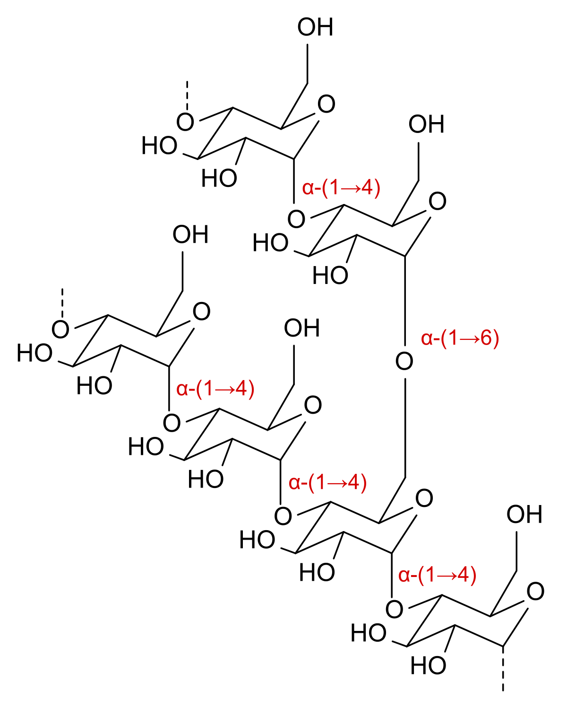
3. oligosaccharide
มี monosaccharide 3-10(15) โมเลกุล เช่น dextrin raffinose และ stachyose
dextrin
เป็นมีแขนง ∞–(1-6)–glucose
มี glucose เป็นองค์ประกอบ
dextrin

Slide 34
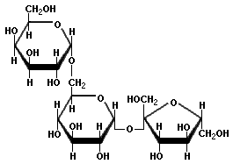
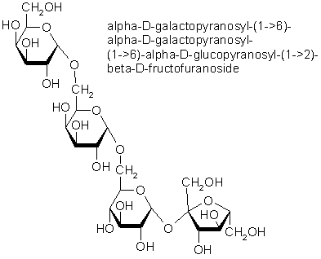
3. oligosaccharide
raffinose และ stachyose
raffinose และ stachyose ดูดซึมเข้าสู่ร่างกายได้ยาก
ทำให้เกิดกระบวนการหมักและมีแก๊สในลำไส้ (flatulence)
ในถั่วเหลืองมีสาคิโอสประมาณ 1.21% และราฟิโนส 0.38%
raffinose
stachyose

Slide 35
4. polysaccharide
มี monosaccharide ตั้งแต่ 10 (15) โมเลกุล ขึ้นไป
มีน้ำหนักสูง รูปร่างไม่แน่นอน (amorphous)
ไม่มีสีและรสชาติ เมื่อละลายน้ำให้สารละลายคอลลอยด์
เป็นสายตรง หรือมีกิ่งก้านสาขา
แป้งเป็นแหล่งของคาร์โบไฮเดรตธรรมชาติที่ให้พลังงานแก่สัตว์

Slide 36
4. polysaccharide
การแบ่งกลุ่มโพลีแซคคาไรด์อาจแบ่งตามบทบาทหน้าที่ก็ได้ เช่น
: ทำหน้าที่สะสมอาหาร (storage)
: ทำหน้าที่เป็นโครงสร้าง
ประกอบด้วยก็ได้ เช่น เซลลูโลส แป้ง และเฮมิเซลลูโลส เป็นต้น
สะสมอยู่ในพืช เช่น ในเมล็ด หัว ใบและราก เป็นต้น

Slide 37
4. polysaccharide
แบ่งตามโครงสร้างเป็น 3 กลุ่มใหญ่ๆ คือ
1. homoglycans หรือโฮโมพอลิแซคคาไรด์
: ประกอบด้วย monosaccharide เพียงชนิดเดียว
2. heteroglycans
: ประกอบด้วย monosaccharide มากกว่า 1 ชนิด
3. conjugated compounds
: polysaccharide ที่เกาะอยู่กับสารอื่น

Slide 38
4. polysaccharide : starch
เป็น polymer ของ glucose และเป็น homoglycans ที่พบมากในพืช
สะสมในส่วน หัว ราก เมล็ดลำต้น และผล เป็นต้น
รวมตัวกันอยู่เป็นเม็ดสตาร์ช (starch granule) ที่อาจมีหรือไม่มีเมมเบรนหุ้มก็ได้

Slide 39
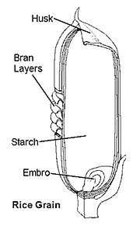
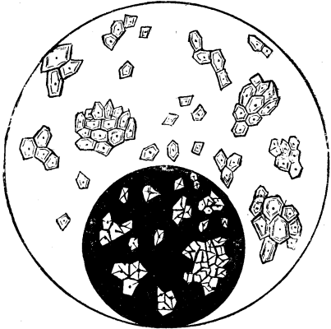
4. polysaccharide : starch
สตาร์ช (starch) : ลักษณะของเม็ดสตาร์ช

Slide 40
4. polysaccharide : starch
แป้งจะแยกตัวออกเป็น 2 ส่วน เมื่อนำไปต้มกับน้ำ
1. ส่วนละลายน้ำ ได้แก่ amylose คือละลายได้ในน้ำร้อน ทำปฏิกิริยากับไอโอดีนได้สีน้ำเงิน
ประกอบด้วย glucose ต่อกันด้วยพันธะ ∞ -1, 4 –glycosidic linkage ต่อกันเป็นลูกโซ่
ประกอบด้วย glucose ประมาณ 100 – 10,000 หน่วย

Slide 41
4. polysaccharide : starch
จัดว่าเป็นพอลิเมอร์ของน้ำตาลกลูโคสสายยาวที่มีขนาดใหญ่มาก
มีน้ำหนักโมเลกุลประมาณ 10 ⁶ ดาลตัน

Slide 42
4. polysaccharide : starch
ข้าวเจ้าบางสายพันธุ์ไม่มีอะไมโลสเลย เรียกว่า waxy starch
ข้าวโพดบางสายพันธุ์มีอะไมโลสสูง ประมาณ 52 และ 70-75% เรียกว่า high amylose corn starch
ข้าวโพดบางสายพันธุ์มีอะไมโลสสูงถึง 80% เรียกว่า amylomaize

Slide 43
4. polysaccharide : starch
2. ส่วนไม่ละลายในน้ำร้อน เรียกว่า อะไมโลเพคซิน (amylopectin) เป็นส่วนประกอบส่วนใหญ่ของแป้ง
เมื่อทำปฏิกิริยากับไอโอดีนจะได้สีม่วงแดง
ส่วนประกอบของคล้าย amylose แต่มีกิ่งแขนงของ glucose โดยพันธะ ∞ -1, 6 – glycosidic linkage

Slide 44
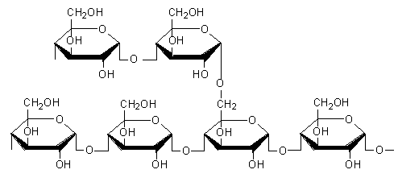
4. polysaccharide : starch
เป็น homopolysaccharide ที่มีประมาณ 70-100% ของแป้ง
เป็นโครงสร้างที่มีแขนงแยกออกมา แต่ละแขนงมีกลูโคสประมาณ 20-35 หน่วย

Slide 45
4. polysaccharide : starch
เม็ดสตาร์ชส่วนใหญ่ประกอบด้วยอะไมโลสประมาณ 20-39%
และอะไมโลเพกตินประมาณ 70-80% ทั้งนี้ขึ้นกับชนิดของพืช
พืช | รูปร่าง | อะไมโลส (%)
ข้าวสาลี ข้าวโพด ข้าวเจ้า ข้าวบาร์เลย์ มันฝรั่ง | กลมแบน และหลายเหลี่ยม หลายเหลี่ยม หลายเหลี่ยม กลมแบน กลมรีคล้ายไข่ | 16-31 28 14-32 22-29 23

Slide 46
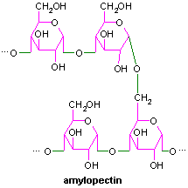
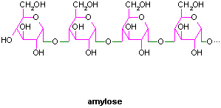
4. polysaccharide : starch

Slide 47
Amylose VS Amylopectin
อะไมโลส | อะไมโลเพกติน
1. ประกอบด้วยโมเลกุลกลูโคสที่ต่อกัน เป็น เส้นตรงด้วยพันธะ ∞-1,4 2. ประกอบด้วยกลูโคส 100-10,000 หน่วย 3. ละลายน้ำได้น้อย 4. เมื่อต้มในน้ำจะมีความข้นหนืดน้อย 5. ต้มแล้วทิ้งไว้จะจับตัวเป็นวุ้นและแผ่น แข็งได้ 6. ให้สีน้ำเงินกับสารละลายไอโอดีน | 1.โมเลกุลกลูโคสที่ต่อกันด้วยพันธะ ∞-1,4 และมีการแตกกิ่งด้วยพันธะ ∞-1,6 2. แต่ละกิ่งมีกลูโคส 20-35 หน่วย 3. ละลายน้ำได้ดีกว่า 4. เมื่อต้มในน้ำจะข้นหนืดมากและใส 5. ไม่จับตัวเป็นวุ้นและแผ่นแข็ง 6. ให้สีม่วงแดงกับสารละลายไอโอดีน

Slide 48
Amylose-iodine complex
Amylose มีโครงสร้างโมเลกุลประกอบด้วยกลูโคสเรียงต่อกันเป็นโซ่ยาว
ทำให้เกิดรูปร่างโมเลกุลเป็นวงเป็นเกลียว ทำให้ Amyloseสามารถรวมตัวกับโมเลกุลที่มีขนาดเล็ก เช่น ไอโอดีนได้

Slide 49
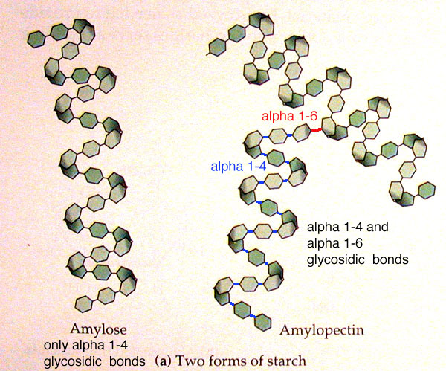
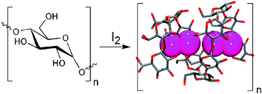
amylose-iodine complex

Slide 50
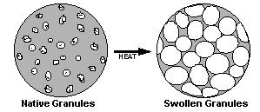
สมบัติของแป้ง (สตาร์ช)
1. การพองตัวและการละลาย (swelling and solubility)
2. การเกิดเจลาติไนเซชัน (gelatinization)

Slide 51
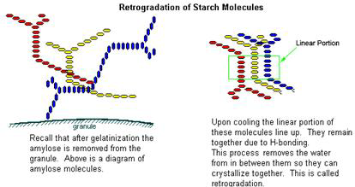
สมบัติของแป้ง (สตาร์ช)
3. การคืนตัวของแป้งสุก (retrogradation)

Slide 52
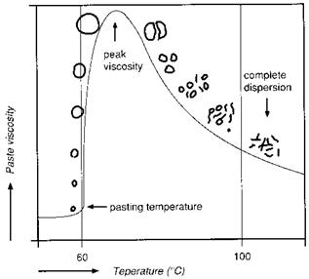
สมบัติของแป้ง (สตาร์ช)
4. ความหนืด (viscosity)

Slide 53
การย่อยสลายแป้งด้วยเอนไซม์
เอนไซม์ ∞-amylase และ ∞-glucodidase เร่งปฏิกิริยา hydrolyzeพันธะ ∞–1,4-ไกลโคซิดิก
การย่อยแป้งจะเกิดขึ้นได้ ขึ้นอยู่กับความจำเพาะของเอนไซม์ ในระบบการย่อยอาหาร
แป้งจะเริ่มถูกย่อยในปากซึ่งมี pH ในช่วง 6.2-7.4 โดยเอนไซม์ ∞-amylase

Slide 54
การย่อยสลายแป้งด้วยเอนไซม์
แป้งจะผ่านกระเพาะอาหารและเข้าสู่ลำไส้เล็กส่วน duodenum จะถูกย่อยอีกครั้งหนึ่งด้วยเอนไซม์ ∞-amylase จากตับอ่อน จะได้ dextrin, maltose, glucose, disaccharide และ oligosaccharide
ส่วนแป้งที่ยังเหลืออยู่ จะผ่านลงไปที่ปลายของลำไส้เล็กและลำไส้ใหญ่ ซึ่งอาจจะถูกย่อยสลายต่อด้วยจุลินทรีย์ที่มีอยู่ในลำไส้

Slide 55
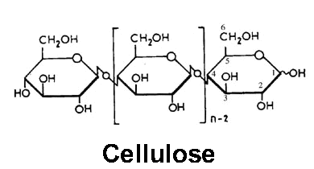
4. polysaccharide : cellulose
เป็น homopolysaccharide สายตรงของน้ำตาลกลูโคส ด้วย β 1, 4 glycosidic linkage
ประกอบด้วยกลูโคสประมาณ 1,250-12,500 โมเลกุล
เป็นคาร์โบไฮเดรตที่มีมากที่สุดในโลก
พบมากในพืช เพื่อทำหน้าที่เสริมโครงสร้างของลำต้นและกิ่งก้านของพืช ผักและผลไม้ให้แข็งแรง
ไม่ละลายน้ำ และทนต่อกรดและด่างเจือจาง

Slide 56
4. polysaccharide : cellulose
ร่างกายของสัตว์บางชนิดไม่มี cellulase ในระบบย่อย
พืชประเภทผัก และถั่ว ผลไม้ จัดเป็นแหล่งที่ให้เส้นใยอาหาร
เมื่อย่อย cellulose จะใด้น้ำตาล glucose
สัตว์ที่กินหญ้าจะสามารถย่อยเซลลูโลสได้โดยอาศัยแบคทีเรียในกระเพาะอาหาร
แต่ถ้าสลายไม่สมบูรณ์ จะได้เป็นน้ำตาล cellobios

Slide 57
4. polysaccharide : cellulose
เนื่องจากโครงสร้างของโมเลกุลของเซลลูโลสในแต่ละหน่วยย่อย คือ น้ำตาลกลูโคส
น้ำตาลกลูโคสมีหมู่ –OH เหลืออยู่ จึงเกิด H-bond ระหว่างสายของพอลิเมอร์
ทำให้โครงสร้างบางส่วนเป็นผลึก (crystalline) ทำให้ส่วนนี้มีความหนาแน่นมาก tensile strength สูง มีลักษณะเหนียว (toughness)

Slide 58
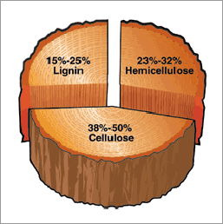
4. polysaccharide : hemicellulose
เป็น heteropolysaccharide ประกอบด้วยน้ำตาลตั้งแต่ 2-4 ชนิดขึ้นไป มีทั้งน้ำตาลเฮกโซส และเพนโทส
ที่พบมากคือ น้ำตาลไซโลส และอะราบิโนส
อาจพบกลูโคส แมนโนส กาแล็กโทส และกรดกลูคูโรนิก

Slide 59
4. polysaccharide : hemicellulose
เช่น รำข้าวสาลี ประกอบด้วย
เฮมิเซลลูโลสประมาณ 43%
ของคาร์โบไฮเดรตทั้งหมด
arabinoxylan

Slide 60
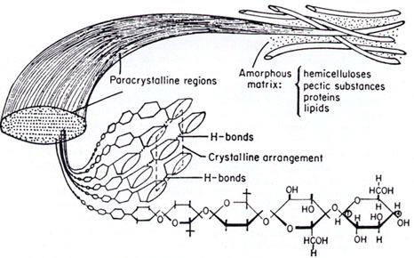

Slide 61
4. polysaccharide : glycogen
คือ แป้งในร่างกายสัตว์
มีคุณสมบัติและหน้าที่คล้ายกับแป้งที่สะสมในพืช
สะสมไว้เนื้อเยื่อของตับและเซลล์กล้ามเนื้อ
ประกอบด้วยน้ำตาลกลูโคสต่อกันด้วยพันธะไกลโคซิดิกคล้ายกับอะไมโลเพคซิน
แต่มีคุณสมบัติในการละลายน้ำดี และสามารถถูกย่อยโดยเอนไซม์จากตัวสัตว์ได้ ผลผลิตจากการย่อย คือ กลูโคส

Slide 62
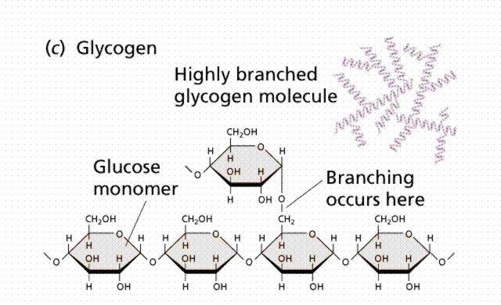
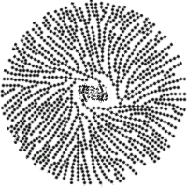
4. polysaccharide : glycogen

Slide 63
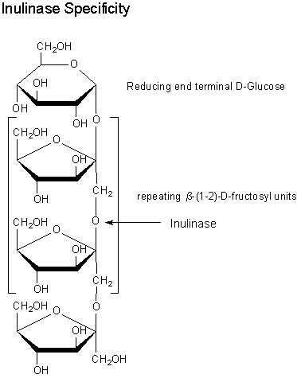
inulin
ใช้เป็นแหล่งของน้ำตาลฟรุกโทส
พบมากในพืชหัว เช่น หอม กระเทียม
ถูกไฮโดรไลซ์ได้ด้วยกรด
ละลายได้ดีในน้ำเย็น
ไม่เกิดสีกับไอโอดีน

Slide 64
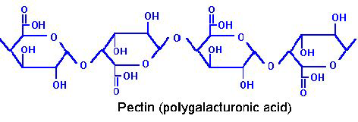
Pectin substance
พอลิเมอร์ของกรดกาแล็กทูโรนิก ต่อกันด้วยพันธะไกลโคไซด์ที่ตำแหน่ง β 1,4

Slide 65
Pectin substance
การแบ่งเกรดเพกติน แบ่งออกเป็น 2 ชนิด คือ
1. rapid-set pectin
: มี degree of methoxylation 70%
: เกิดเจลกับน้ำตาลและกรดที่ pH 3-3.4
2. slow-set pectin
: มี degree of methoxylation 50-70%
: เกิดเจลกับน้ำตาลและกรดที่ pH 2.8-3.2
: ถ้า degree of methoxylation ต่ำกว่า 50% เกิดเจลกับ แคลเซียมไอออน

Slide 66
fiber
คือพวกเส้นใยในอาหาร
เมื่อก่อนเรียก crude fiber หมายถึง สารที่เหลืออยู่ภายหลังจากการไฮโดรไลซ์ด้วยกรดและด่าง ซึ่งได้แก่ cellulose และ ligninเท่านั้น
ต่อมาให้ชื่อใหม่ ว่า dietary fiber หมายถึง คาร์โบไฮเดรตที่ไม่ถูกไฮโดรไลซ์ด้วยเอนไซม์ในระบบทางเดินทางของมนุษย์ คือ เซลลูโลส เฮมิเซลลูโลส เพนโทแซน กัม และเพกติน

Slide 67
fiber
เส้นใยแบ่งออกเป็น 3 กลุ่ม คือ
1. structure polysaccharide : เส้นใยที่เป็นพอลิแซ็คคาไรด์และ
ทำหน้าที่เป็นโครงสร้าง
2. structure polysaccharide : เส้นใยที่ไม่เป็นพอลิแซ็คคาไรด์
แต่ทำหน้าที่เป็นโครงสร้าง
3. non-structure polysaccharide : เส้นใยที่เป็นพอลิแซ็คคาไรด์
แต่ไม่ทำหน้าที่เป็นโครงสร้าง

Slide 68
mucopolysaccharide
ในสัตว์ แบคทีเรีย และรา มีสารประกอบเชิงซ้อนของคาร์โบไฮเดรตกับโปรตีน ที่เชื่อมต่อกันด้วยพันธะโควาเลนต์
oligosaccharide + protein เรียกว่า glycoprotein
polysaccharide + protein เรียกว่า protioglycan
polysaccharide ที่แยกตัวออกจากมิวซินของสัตว์เลี้ยงลูกด้วยนม เรียกว่า มิวโคพอลิแซ็คคาไรด์

